Slide 1

Какое техническое задание должен выдавать дизайнер подрядчику?

Slide 2





ПОЛИНА ЧАПЛАНОВА
дизайнер интерьера
-​ ​Владелица дизайнерской​ студии "POLINA CHAPLANOVA DESIGN“
- Боле 15 лет​ создаю​ жилые и общественные интерьеры на территории России, Испании, Великобритании, Франции и на Ближнем Востоке.
- 12 лет опыта работы и реализации в сегменте ПРЕМИУМ класса.
-​ Создала​ и реализовала проект салона красоты, который победил в номинации «Лучший салон красоты РФ класса LUX».
-​ Член Союза Дизайнеров и Архитекторов.
- Вхожу в золотую сотню самых развивающихся дизайнеров России.
- Спикер образовательных программ.
​
Считаю, что ГЛАВНАЯ ЗАДАЧА дизайнера​ сделать так, что бы человек был счастлив у себя дома. Испытывал те эмоции, которые он хочет испытывать.
А так же считаю важным делать проект ​ максимально похожим ​ на идею и что бы это реально было реализовать.
polinachaplanova.com polinachaplanova@bk.ru +7(903)792-34-98 @polina_chaplanova_design

Slide 3

О ЧЕМ ПОГОВОРИМ:
- Что должно быть в ТЗ для подрядчика
- Как собрать ТЗ?
- А дальше что с ТЗ?
polinachaplanova.com polinachaplanova@bk.ru +7(903)792-34-98 @polina_chaplanova_design

Slide 4


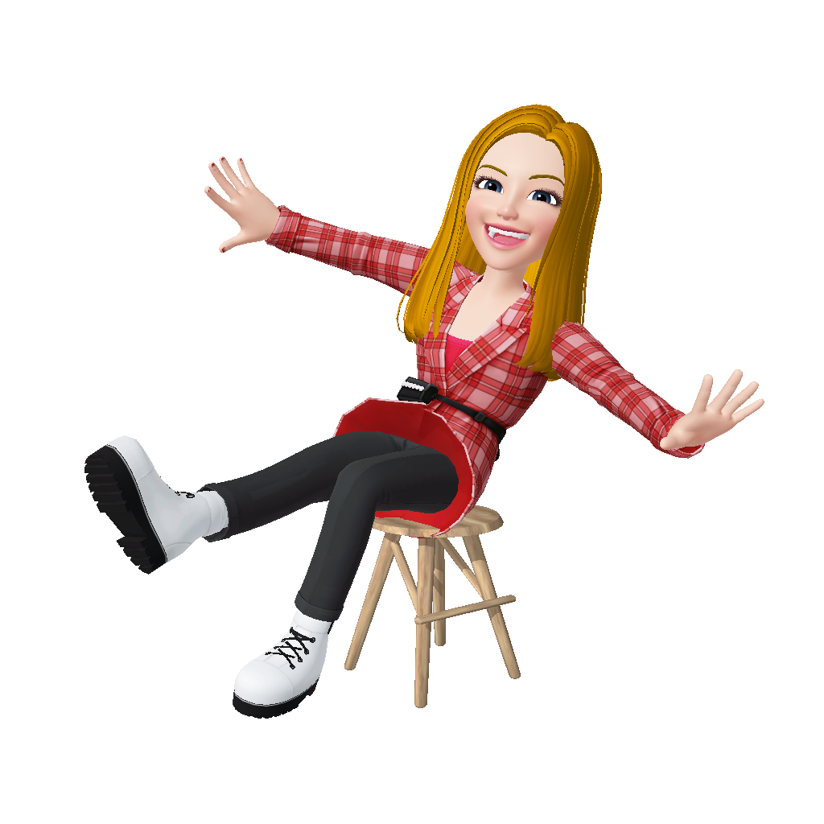

polinachaplanova.com polinachaplanova@bk.ru +7(903)792-34-98 @polina_chaplanova_design

Slide 5

Что должно быть в ТЗ для подрядчика!
1. Картинка (как выглядит).
2. Чертеж с размерами.
3. Описание из какого материала.
4. Описание какого цвет.
5. Технические особенности (подсветка, тип открывания).
Чем детальней или чем больше информации будет для подрядчика, тем вероятность что подрядчик сделает так как Вы задумали больше!!!
polinachaplanova.com polinachaplanova@bk.ru +7(903)792-34-98 @polina_chaplanova_design

Slide 6
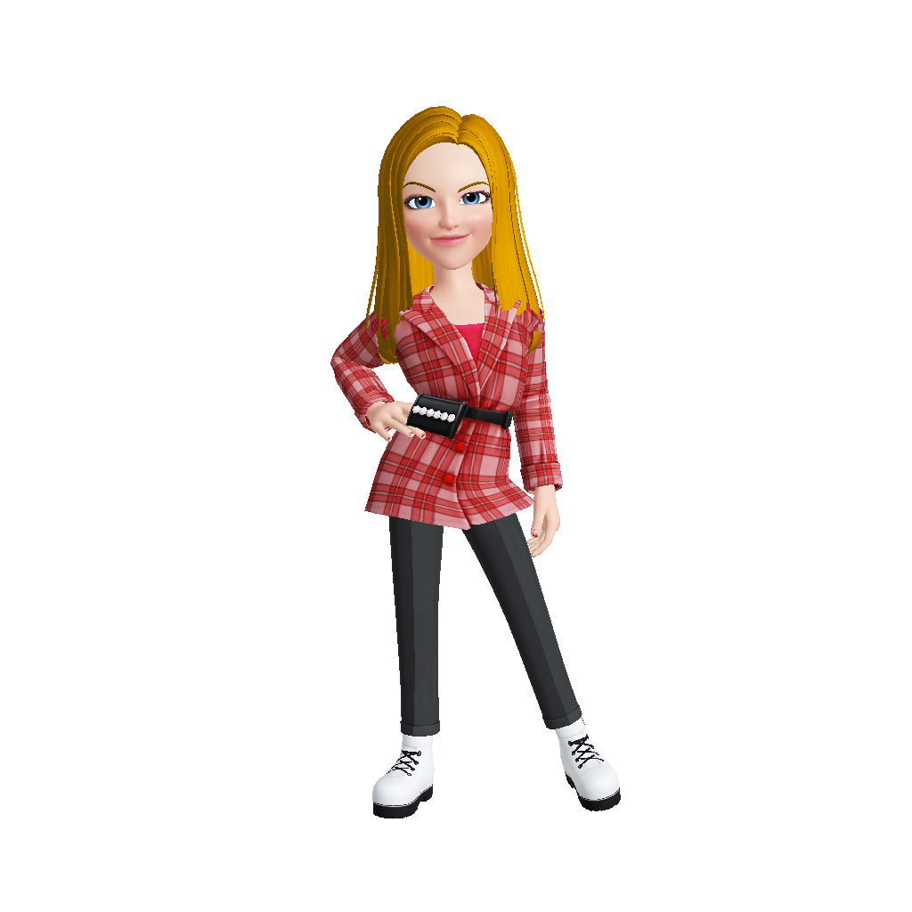
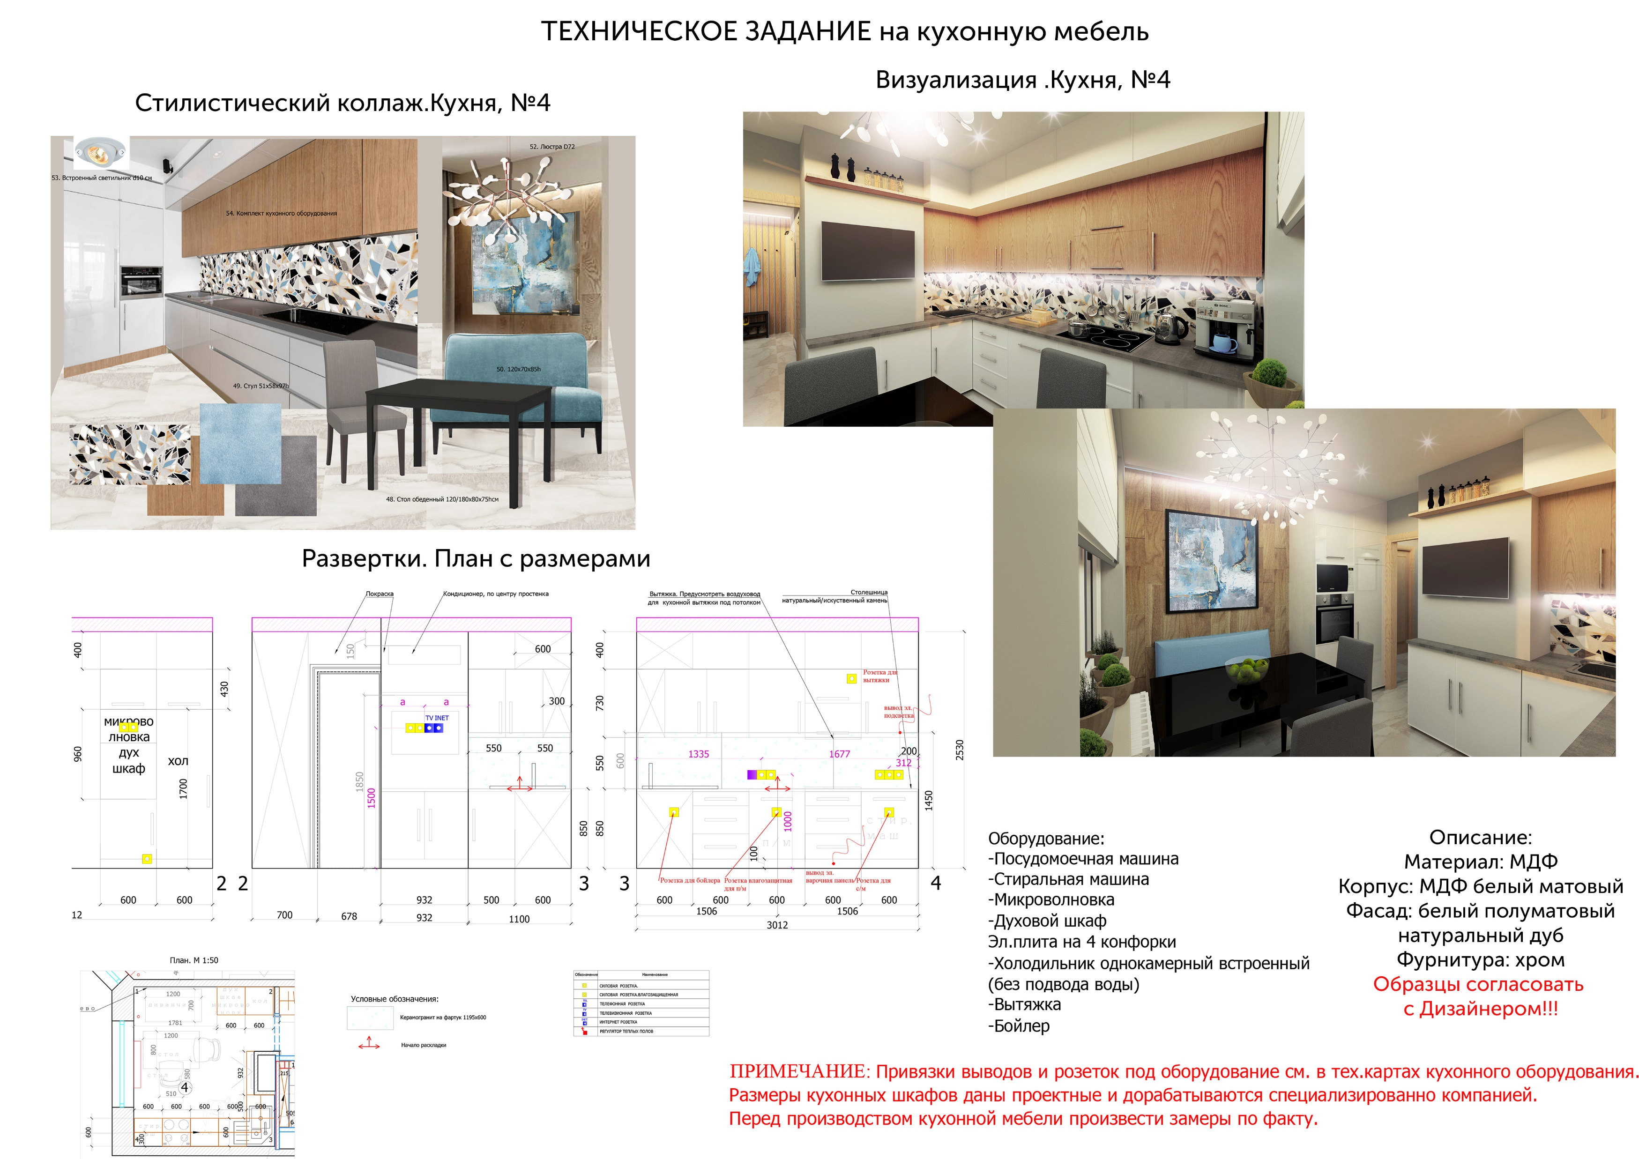
СТОЛЯРКА
Пример: кухня
polinachaplanova.com polinachaplanova@bk.ru +7(903)792-34-98 @polina_chaplanova_design

Slide 7

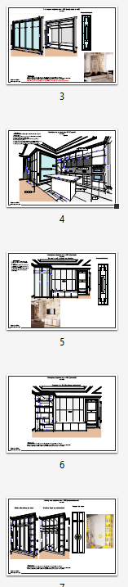
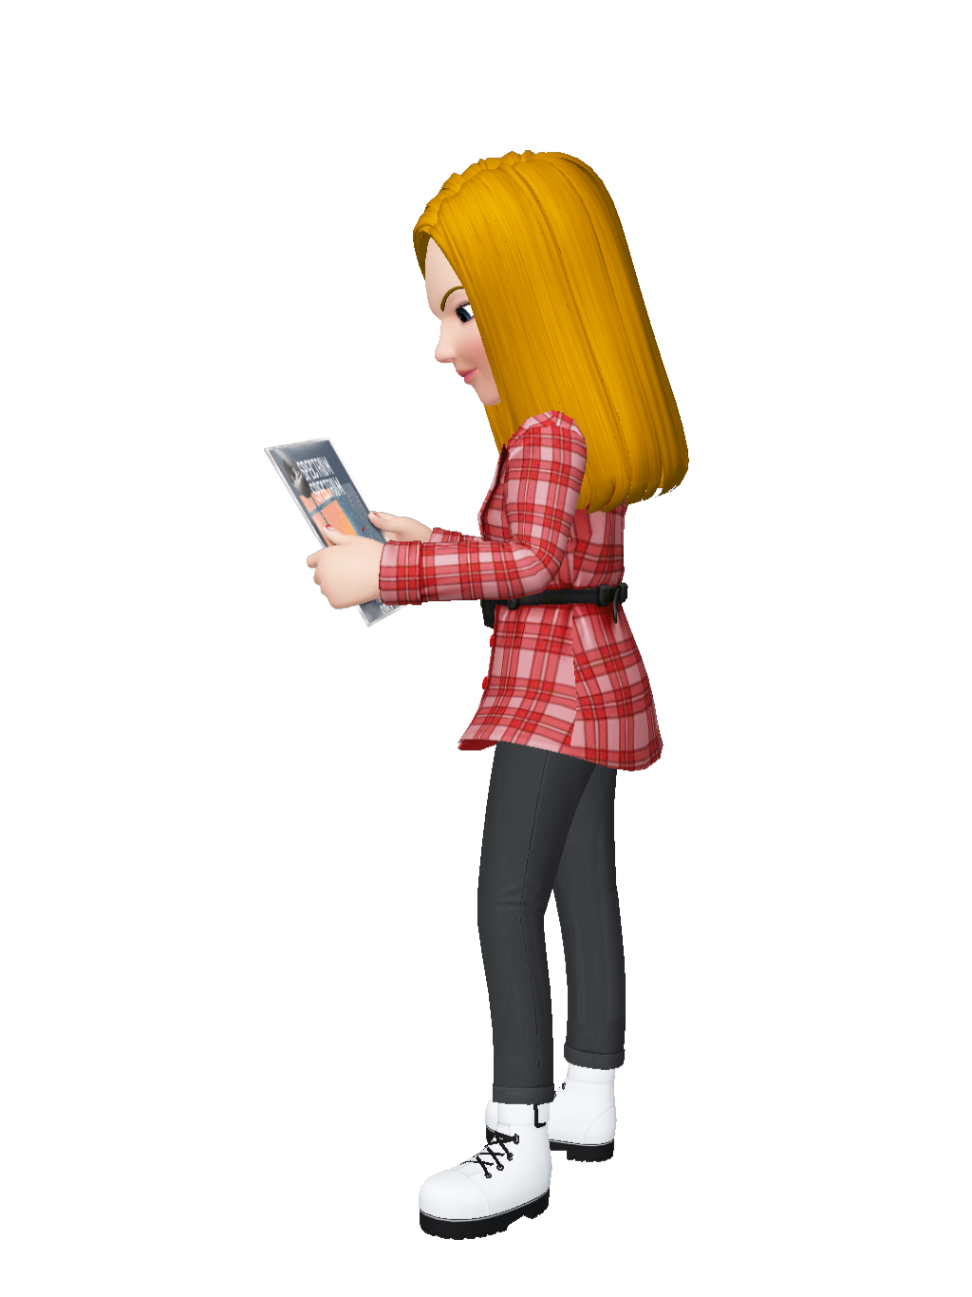
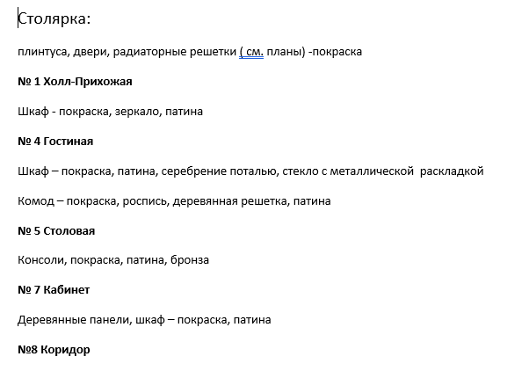
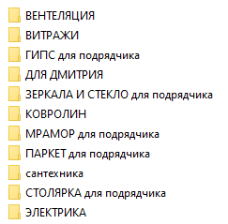
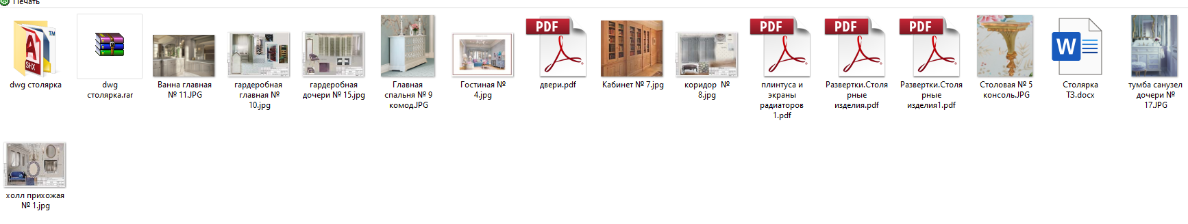
Как собрать ТЗ?
2 вариант
1 вариант
polinachaplanova.com polinachaplanova@bk.ru +7(903)792-34-98 @polina_chaplanova_design

Slide 8
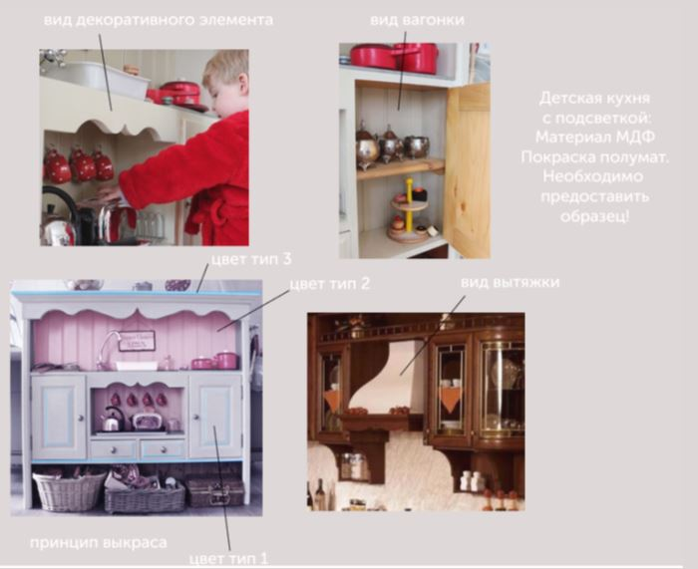
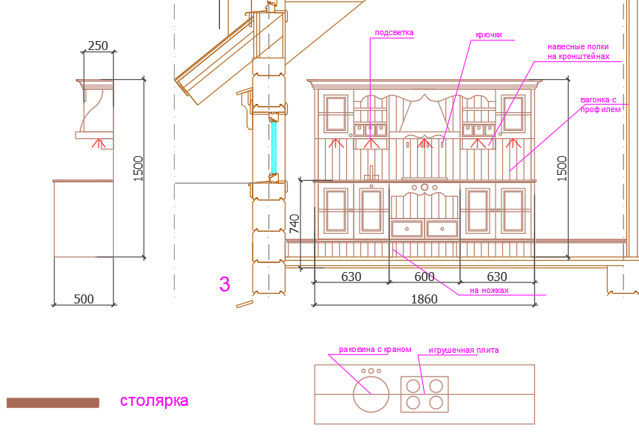
СТОЛЯРКА
Пример: детская кухня с подсветкой
polinachaplanova.com polinachaplanova@bk.ru +7(903)792-34-98 @polina_chaplanova_design

Slide 9
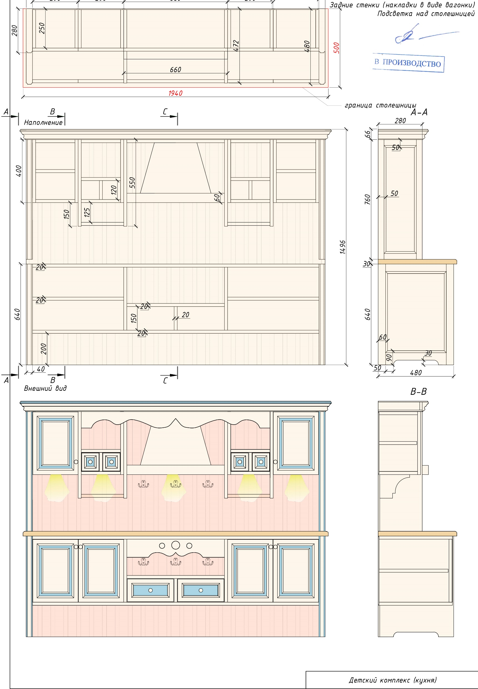
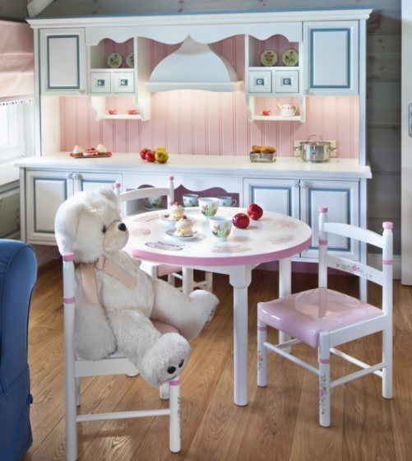
СТОЛЯРКА
Детская кухня с подсветкой
polinachaplanova.com polinachaplanova@bk.ru +7(903)792-34-98 @polina_chaplanova_design

Slide 10
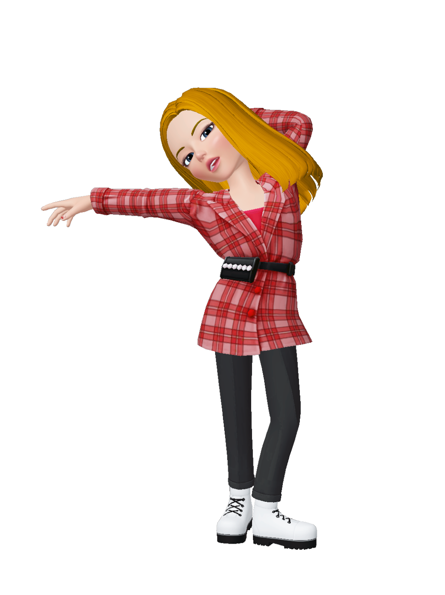
А дальше что с ТЗ?
1. Согласовываем или не согласовываем образец/ чертеж.
2. Вносим правки по необходимости.
3. Согласовываем образец/ чертеж.
4. Ждем наше ТВОРЕНИЕ на объекте!
polinachaplanova.com polinachaplanova@bk.ru +7(903)792-34-98 @polina_chaplanova_design

Slide 11
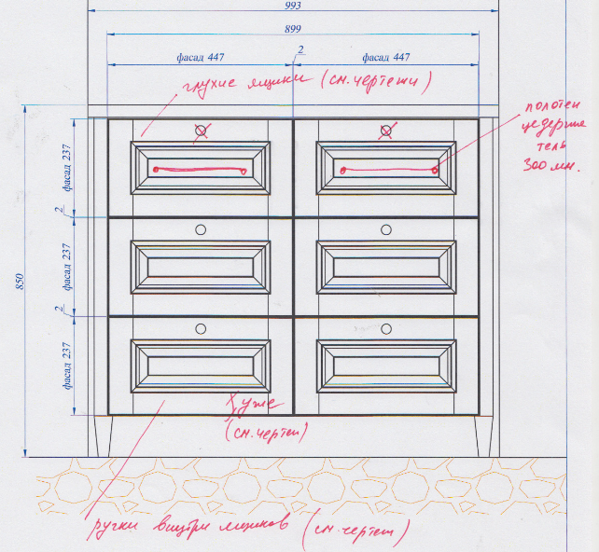
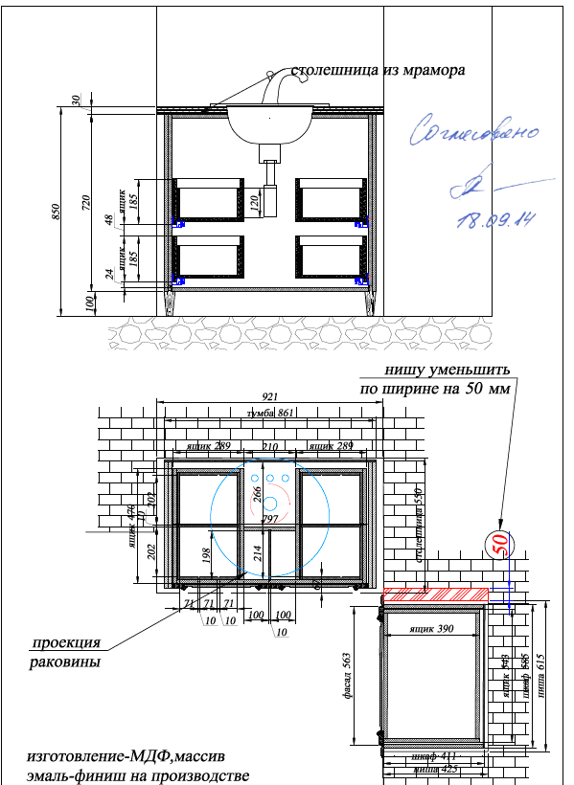
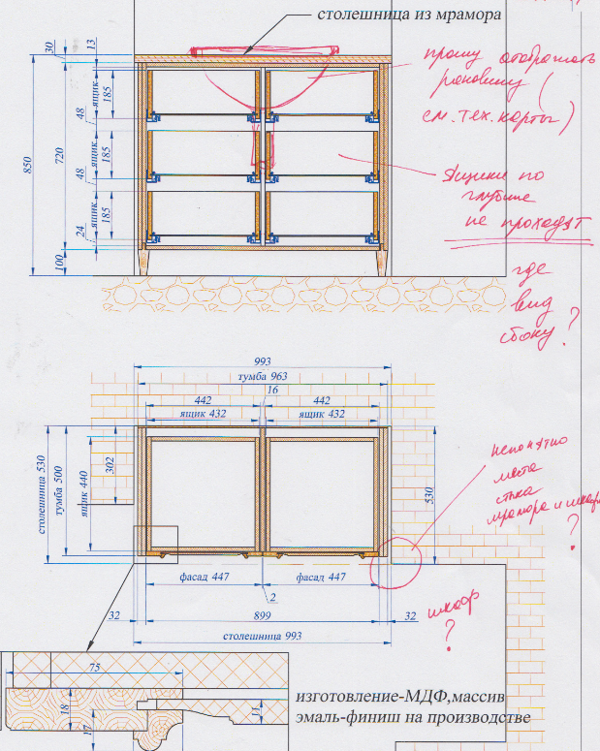
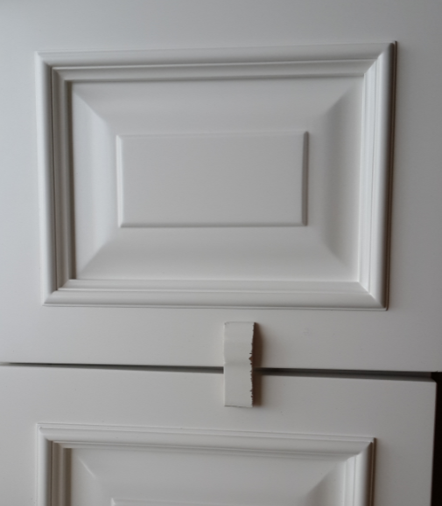
СТОЛЯРКА
polinachaplanova.com polinachaplanova@bk.ru +7(903)792-34-98 @polina_chaplanova_design

Slide 12
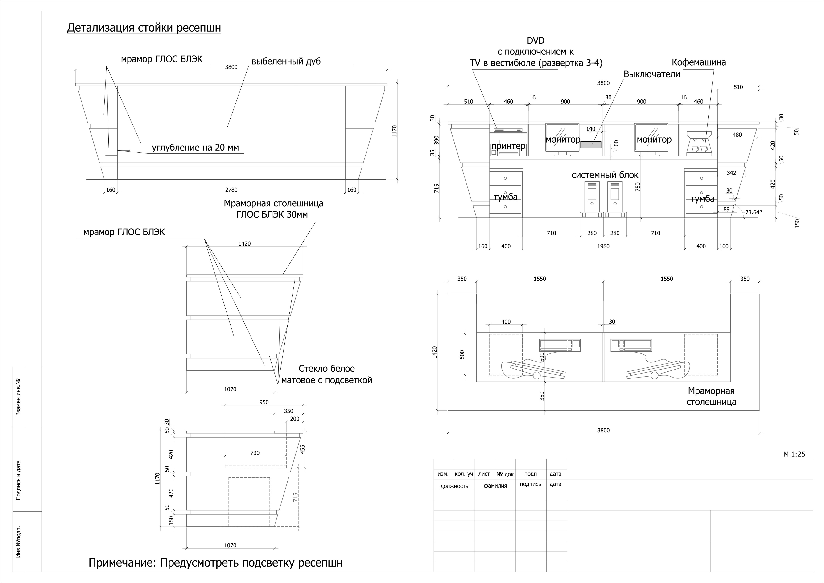
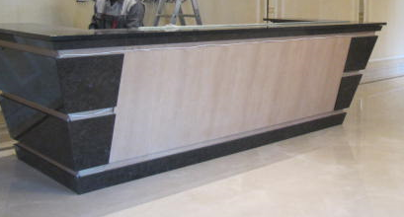
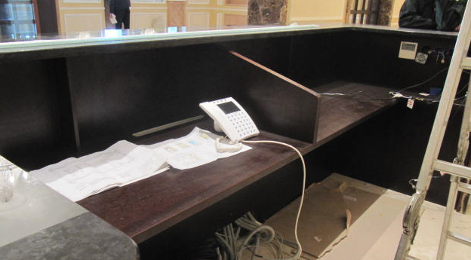
СТОЛЯРКА
Стойка ресепшн
polinachaplanova.com polinachaplanova@bk.ru +7(903)792-34-98 @polina_chaplanova_design

Slide 13
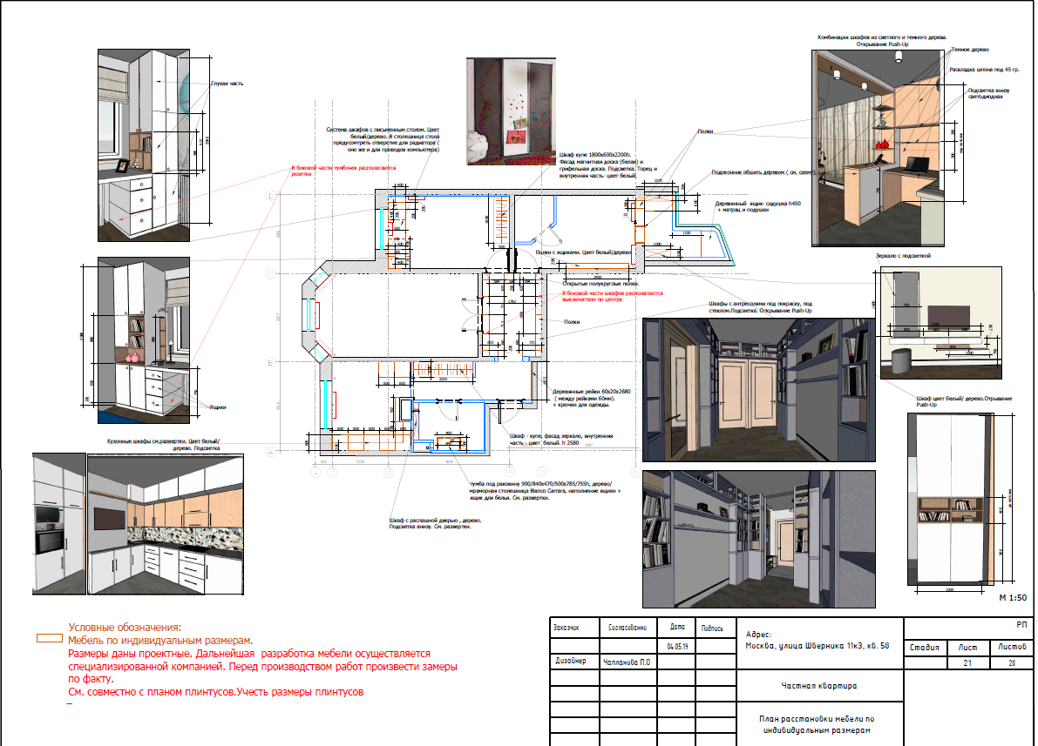
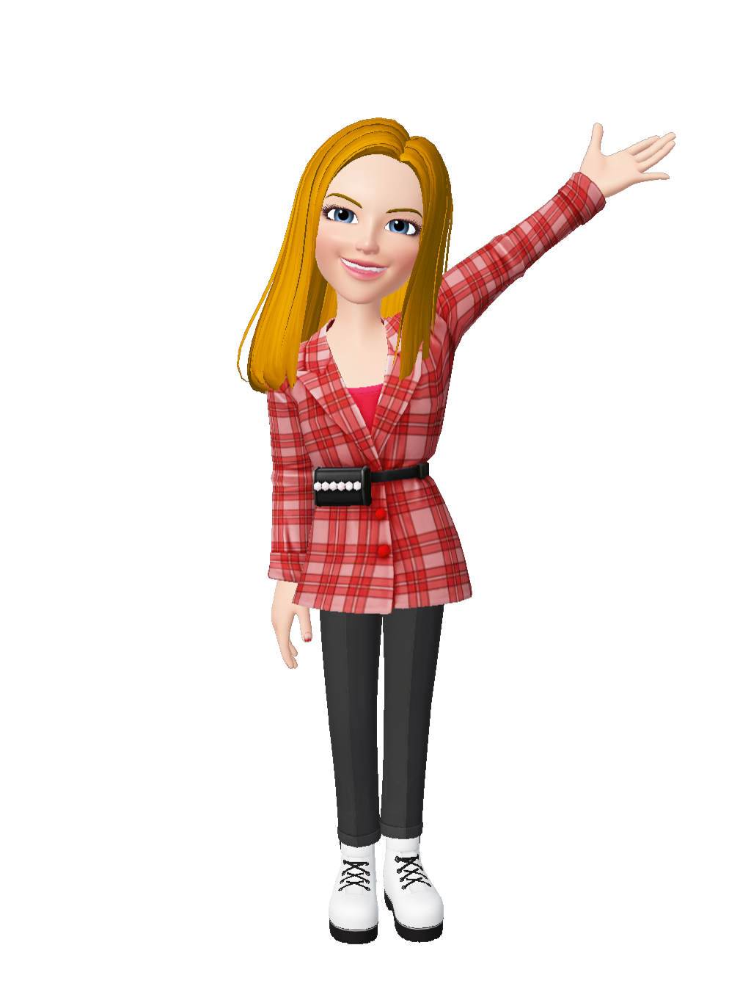
СТОЛЯРКА
polinachaplanova.com polinachaplanova@bk.ru +7(903)792-34-98 @polina_chaplanova_design

Slide 14
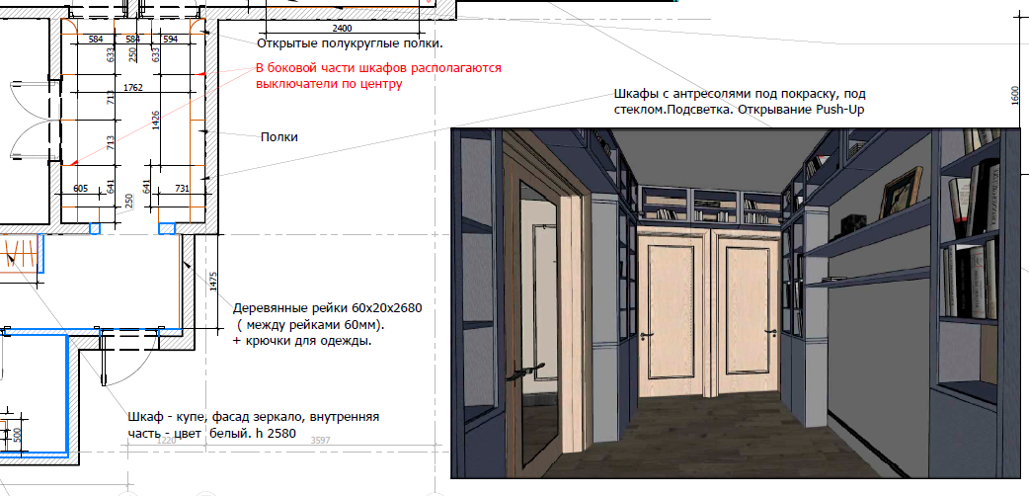
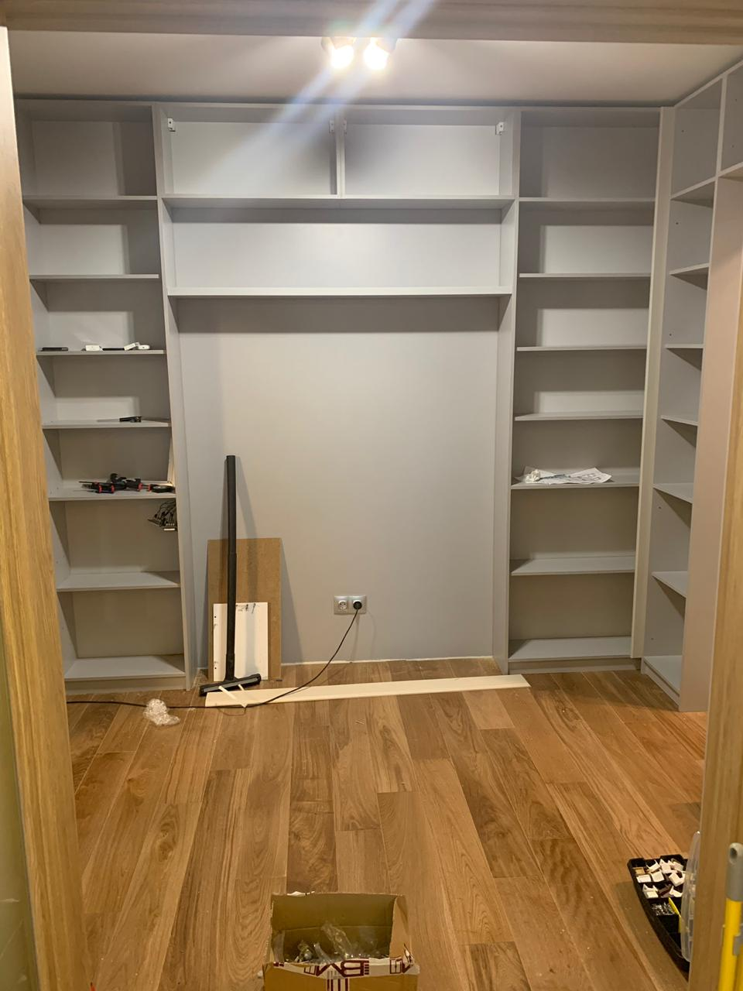
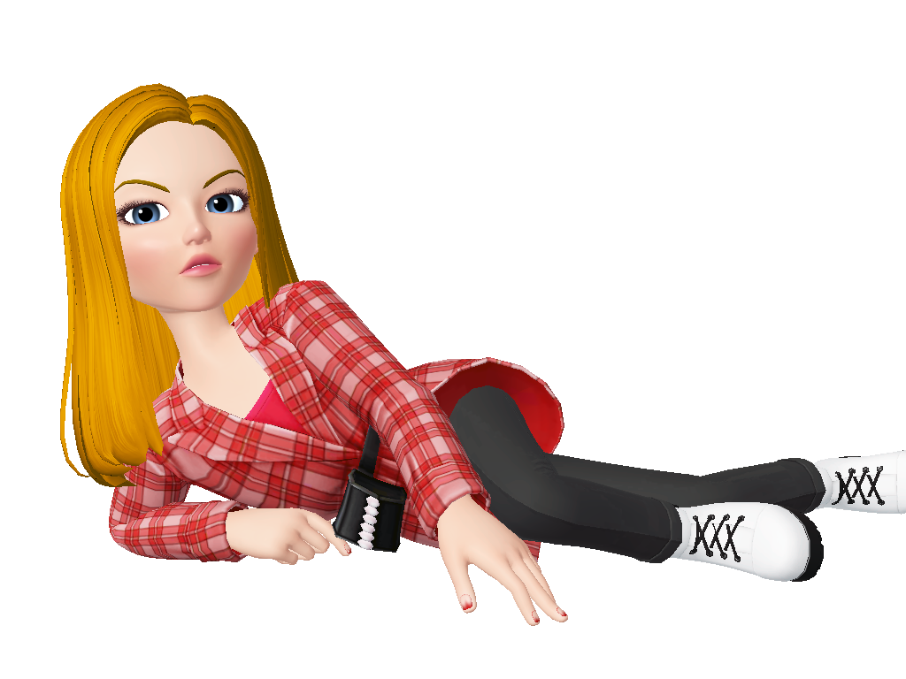
СТОЛЯРКА
polinachaplanova.com polinachaplanova@bk.ru +7(903)792-34-98 @polina_chaplanova_design

Slide 15
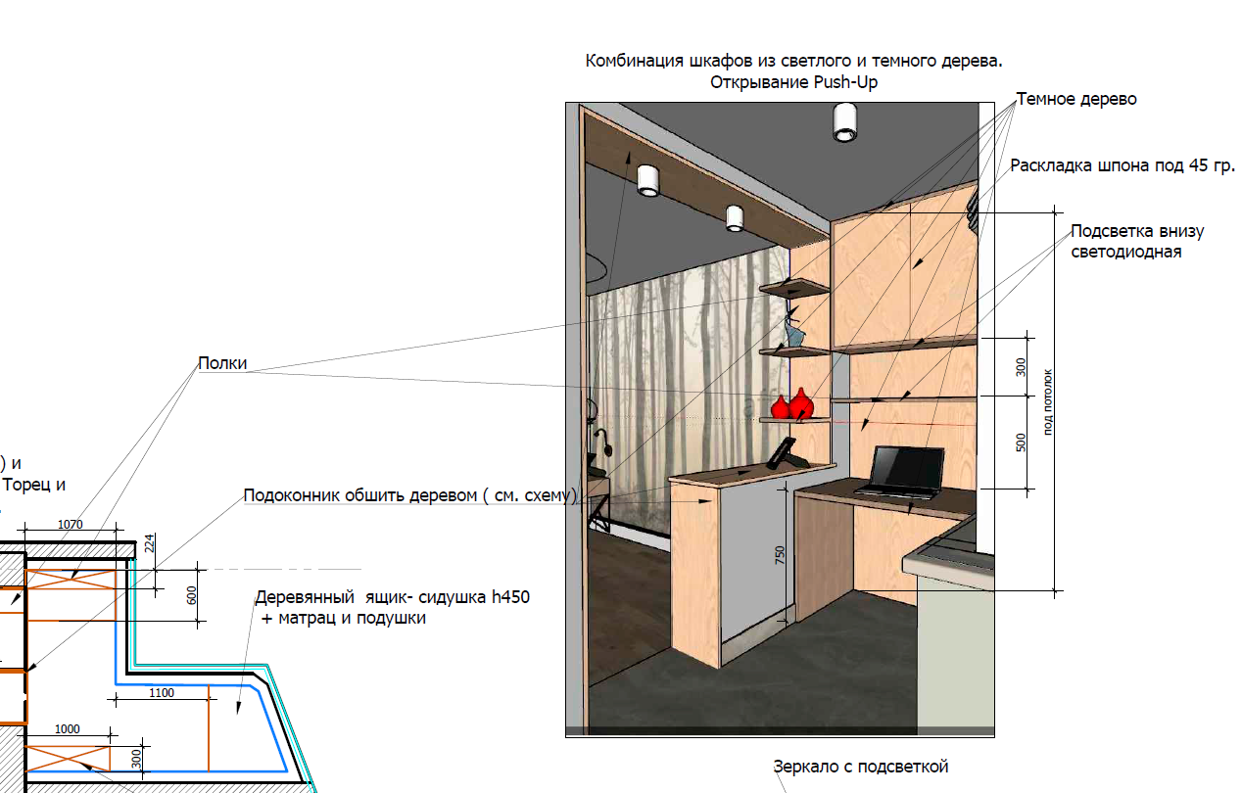

СТОЛЯРКА
polinachaplanova.com polinachaplanova@bk.ru +7(903)792-34-98 @polina_chaplanova_design

Slide 16
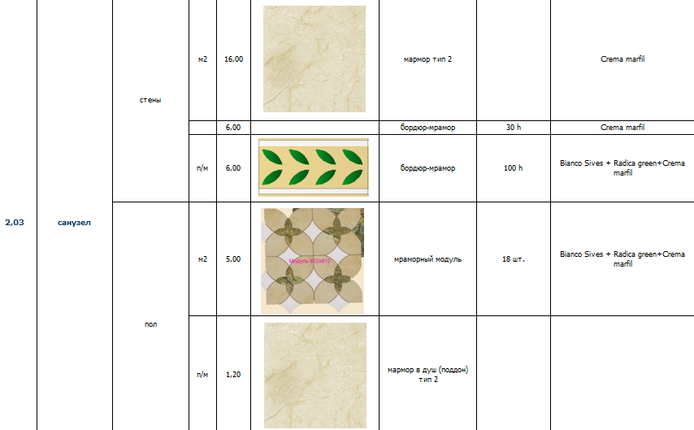
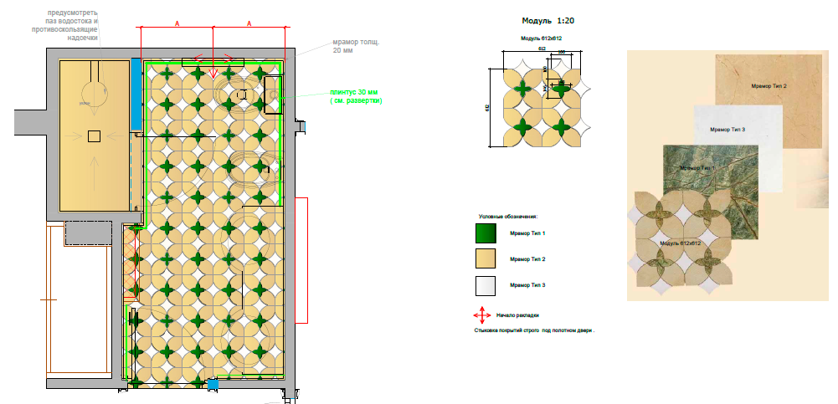
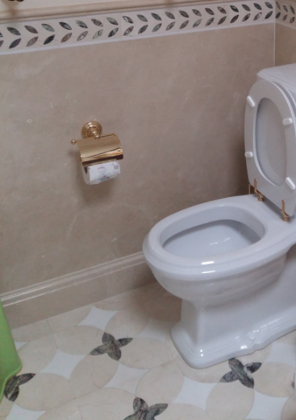
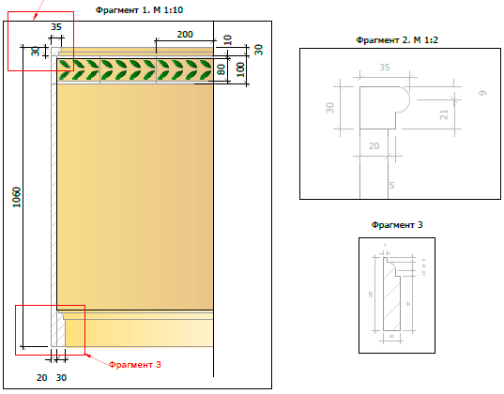
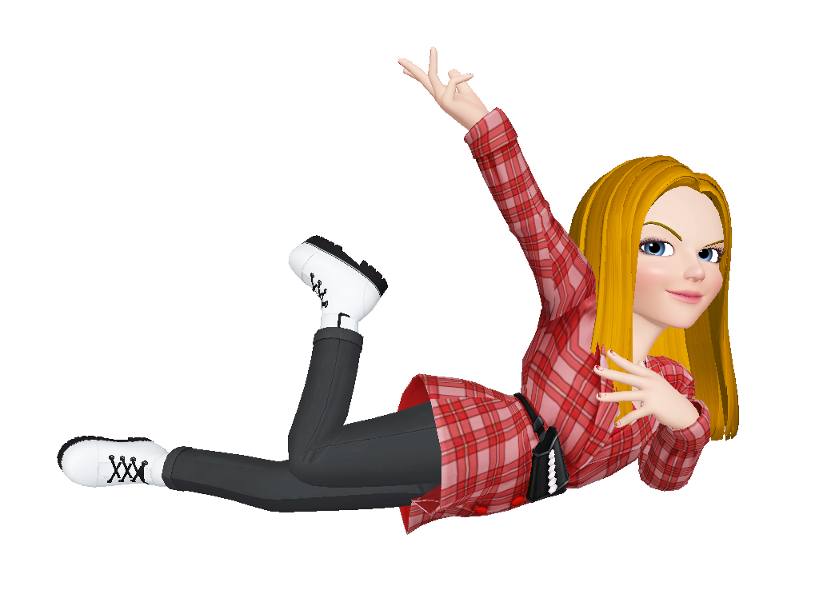
МРАМОР
polinachaplanova.com polinachaplanova@bk.ru +7(903)792-34-98 @polina_chaplanova_design

Slide 17
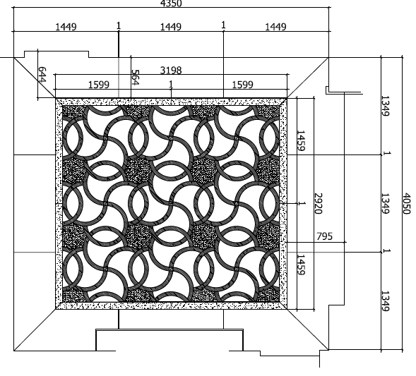
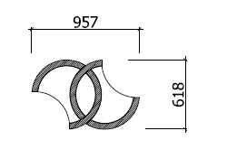
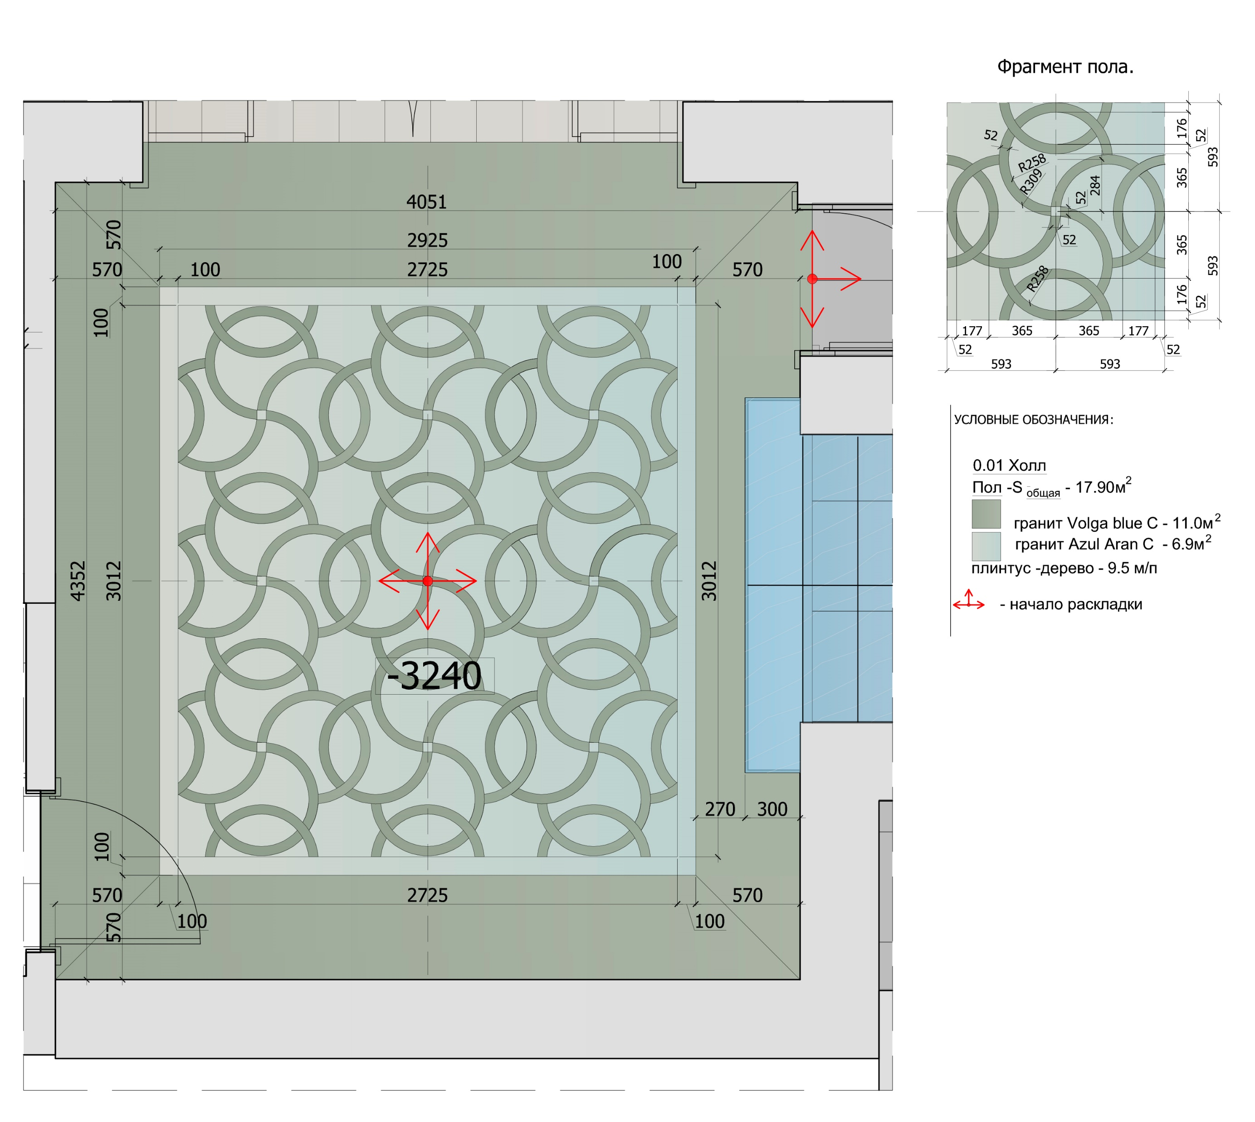
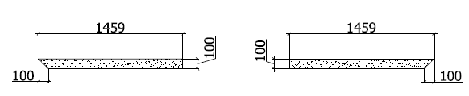
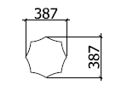
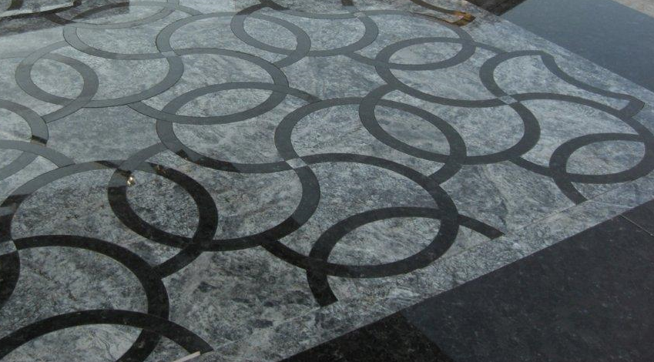
МРАМОР
polinachaplanova.com polinachaplanova@bk.ru +7(903)792-34-98 @polina_chaplanova_design

Slide 18


ВЫВОД:
polinachaplanova.com polinachaplanova@bk.ru +7(903)792-34-98 @polina_chaplanova_design

Slide 19

СПАСИБО ЗА ВНИМАНИЕ!
ПОЛИНА ЧАПЛАНОВА
дизайнер интерьера
Для связи:
polinachaplanova.com
polinachaplanova@bk.ru
+7(903)792-34-98
@polina_chaplanova_design

